Slide 1
БЮДЖЕТ ДЛЯ ГРАЖДАН
Отчет об исполнении бюджета Пудовского сельского поселения
за 2022 год

Slide 2
Уважаемые жители Пудовского сельского поселения!
Представляю вашему вниманию Отчет об исполнении бюджета Пудовского сельского поселения за 2022 год в рамках проекта «Бюджет для граждан».
«Бюджет для граждан» предназначен, прежде всего, для жителей, не обладающих специальными знаниями в сфере бюджетного законодательства. Информация, представленная в данной презентации, знакомит жителей с основными характеристиками бюджета поселения и результатами его исполнения за прошедший период текущего года.
Надеемся, что представление бюджета и бюджетного процесса в понятной для жителей форме повысит уровень общественного участия граждан в бюджетном процессе Пудовского сельского поселения.
главный бухгалтер-финансист М.В. Волкова

Slide 3
Основные показатели
Бюджет Пудовского сельского поселения на 2022 год был принят Решением Совета Пудовского сельского поселения от 24.12.2021 г. № 147 по доходам на 2022 год в сумме 9104,9 тыс. руб., по расходам на 2022 год в сумме 9104,9 тыс. руб.
Изменения в Решение о бюджете Пудовского сельского поселения за прошедший период вносились 6 раз: решением от 13.04.2022 № 164, решением от 27.05.2022 № 172, решением от 14.10.2022 № 6, решением от 14.11.2022 № 11, решением от 02.12.2022 № 16, решением от 26.12.2022 № 21.
Уточненный план 2022 года составляет по доходам – 12091,9 тыс. руб., по расходам – 12977,9 тыс. руб.. Дефицит бюджета покрыт за счет остатка средств на счете поселения, сложившегося на 01 января 2022 г. в размере 886,0 тыс. рублей.
По состоянию на 01 января 2023 года план по доходам исполнен в сумме 12642,0 тыс. руб., что составляет 104,5 % от планового показателя; исполнение по расходам – 12816,0 тыс. руб., что составляет 98,8 % от плана.

Slide 4
1. Доходы

Slide 5
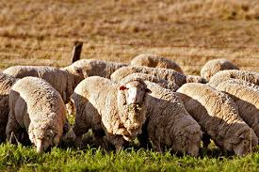
Налоговые доходы
Налоговые доходы бюджета Пудовского сельского поселения
состоят из следующих поступлений:
Налог на доходы физических лиц
Налоги на товары (работы, услуги), реализуемые на территории Российской Федерации (акцизы)
Денежные взыскания (штрафы) за нарушение законодательства Российской Федерации о контрактной системе в сфере закупок товаров, работ и услуг для обеспечения государственных и муниципальных нужд сельских поселений
Налоги на имущество (налог на имущество физических лиц, земельный налог) доходы от уплаты

Slide 6
Поступление налоговых доходов
Наименование показателя | План, руб. | Факт, руб. | % испол-нения | Удельный вес, %
Налоги на прибыль, доходы | 1 339 000 | 1 881 300 | 140,5 | 56,1
- НДФЛ | 1 339 000 | 1 881 300 | 140,5 | 56,1
Налоги на товары (работы, услуги) | 805 000 | 915 400 | 113,7 | 33,7
-акцизы | 805 000 | 915 400 | 113,7 | 33,7
Налоги на имущество | 242 000 | 244 000 | 100,8 | 10,2
- налог на имущество | 26 000 | 25 700 | 98,8 | 1,1
- земельный налог | 216 000 | 218 300 | 101,1 | 9,1
ВСЕГО | 2 386 000 | 3 040 700 | 103,8 | 100

Slide 7
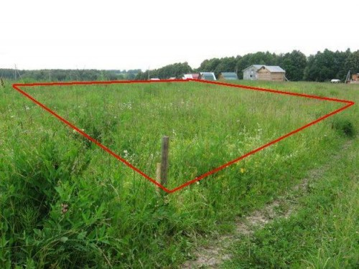
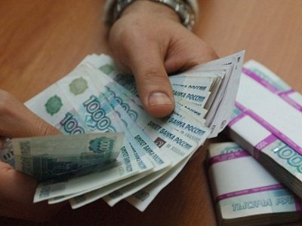
Неналоговые доходы
Неналоговые доходы бюджета Пудовского сельского поселения состоят из следующих поступлений:
доходы от сдачи в аренду имущества
прочие поступления от использования имущества – плата за наем жилого фонда
доходы от продажи земельных участков (находящихся в собственности сельских поселений (за исключением земельных участков муниципальных бюджетных и автономных учреждений))
Доходы от продажи материальных и нематериальных активов

Slide 8
Поступление неналоговых доходов
Наименование показателя | План, руб. | Факт, руб. | % исполнения | Удельный вес, %
Доходы от сдачи в аренду имущества | 294 000 | 294 200 | 100,1 | 77,4
Прочие поступления от использования имущества – плата за наем жилого фонда | 25 000 | 25 200 | 100,8 | 6,6
Доходы, получаемые в виде арендной платы, а также средства от продажи права на заключение договоров аренды земли, находящиеся в собственности сельских поселений | 2 000 | 2 600 | 130 | 0,5
Доходы от продажи материальных и нематериальных активов | 59 000 | 59 900 | 101,5 | 15,5
ВСЕГО | 380 000 | 381 900 | 100,5 | 100

Slide 9
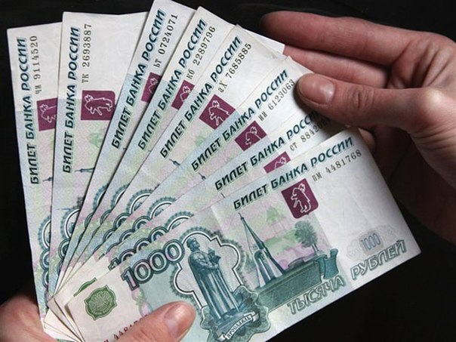
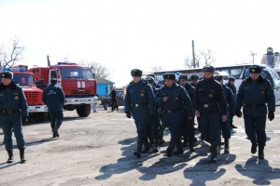
Безвозмездные поступления
Доходы бюджета Пудовского сельского поселения от безвозмездных поступлений состоят из следующих поступлений:
дотации на выравнивание бюджетной обеспеченности
субвенций (на осуществление первичного воинского учета)
иных межбюджетных трансфертов (поступление из областного и районного бюджета)

Slide 10
Доходы от безвозмездных поступлений
Наименование показателя | План, руб. | Факт, руб. | % исполнения | Удельный вес, %
Дотации на выравнивание бюджетной обеспеченности | 5 335 700 | 5 335 700 | 100,0 | 64,7
Субвенции бюджетам муниципальных образований | 170 300 | 170 300 | 100,0 | 2,1
- на осуществление первичного воинского учета | 170 300 | 170 300 | 100,0 | 2,1
Иные межбюджетные трансферты | 3 819 900 | 3 713 400 | 97,2 | 32,7
-обеспечение условий для развития физической культуры и массового спорта | 366 500 | 260 000 | 70,9 | 1,9
-на ремонт автомобильных дорог общего пользования местного значения в рамках государственной программы « Развитие транспортной системы в Томской области» | 1 492 500 | 1 492 500 | 100,0 | 23,1
- на ремонт объектов ЖКХ | 1 793 900 | 1 793 900 | 100,0 | 3,3
- на подготовку проектов межевания земельных участков и проведение кадастровых работ | 34 000 | 34 000 | 100,0 | 0,6
- на содержание дорог в рамках муниципальной программы «Развитие автомобильных дорог Кривошеинского района» | 133 000 | 133 000 | 100,0 | 3,8
Итого | 9 325 900 | 9 219 400 | 98,8 | 0,5

Slide 11
Анализ поступления доходов в бюджет поселения за 2022 год

Slide 12
2. Расходы

Slide 13
Осуществление расходов по разделам и подразделам
РзПр | Наименование показателя | План, руб. | Факт, руб. | % исполнения | Удельный вес, %
1 | 2 | 3 | 4 | 5 | 6
0102 | Содержание главы поселения | 1009500 | 1009500 | 100,0 | 7,8
0104 | Расходы на администрацию поселения | 4361800 | 4341600 | 99,5 | 33,9
0107 | Обеспечение проведения выборов и референдумов | 50000 | 50000 | 100 | 0,4
0113 | Другие общегосударственные вопросы | 635500 | 600500 | 94,5 | 4,7
0203 | Национальная оборона | 170300 | 170300 | 100,0 | 1,3
0405 | Сельское хозяйство и рыболовство | 35000 | 35000 | 100,0 | 0,3

Slide 14
Осуществление расходов по разделам и подразделам(продолжение)
РзПр | Наименование показателя | План, руб. | Факт, руб | % исполнения | Удельный вес, %
1 | 2 | 3 | 4 | 5 | 6
0409 | Национальная экономика (дорожный фонд поселения) | 2612600 | 2612300 | 100,0 | 20,4
0502 | Коммунальное хозяйство | 2781900 | 2781900 | 100,0 | 21,7
0503 | Благоустройство | 471000 | 471000 | 100,0 | 3,7
0801 | Культура | 438800 | 438800 | 100,0 | 3,4
1101 | Физкультура и спорт | 411400 | 305000 | 74,1 | 2,4
Всего |  | 12977900 | 12816000 | 98,8 | 100,0

Slide 15
Распределение расходов по разделам и подразделам за 2022 год

Slide 16
Анализ кредиторской задолженности за 2022 год
На 01 января 2022 года по Администрации Пудовского сельского поселения имелась кредиторская задолженность в сумме 14403,71 руб. (услуги связи, электроснабжение за декабрь 2021 г.).
На 01 января 2023 года по Администрации Пудовского сельского поселения сложилась кредиторская задолженность в размере 42688,93 руб. (услуги связи, электроснабжение за декабрь 2022 г.).

Slide 17
Заключение
Бюджет муниципального образования Пудовского сельского поселения исполнен в соответствии с требованиями и нормами действующего бюджетного законодательства.
Поступление налоговых и неналоговых доходов за текущий год составило 123,7% от плана. В структуре налоговых доходов бюджета поселения основную долю составили: налог на доходы физических лиц 56,1% или 1881,3 тыс. рублей, налоги на товары (работы, услуги), реализуемые на территории РФ (доходы от уплаты акцизов на дизельное топливо, моторные масла, автомобильный бензин и на прямогонный бензин)составили 33,7% или 915,4 тыс. рублей, налоги на имущество – 10,2 % или 244,0 тыс. руб. В структуре неналоговых доходов бюджета поселения основную долю составили: доходы от сдачи в аренду имущества 77,4% или 294,2 тыс. руб., доходы от продажи материальных и нематериальных активов – 15,5% или 5,9 тыс. руб., оставшаяся доля приходится на прочие поступления от использования имущества (плата за наем жилого фонда), а также на доходы, получаемые в виде арендной платы за земельные участки, находящиеся в собственности поселения.
Поступление иных межбюджетных трансфертов за 2022 год составило 98,8% от плана или 9219,4 тыс.руб.
Расходы бюджета поселения за 2022 год исполнены на 100% практически по всем разделам функциональной классификации, кроме разделов «физическая культура и спорт» и «общегосударственные вопросы». Общий % исполнения по расходам составил 98,8 % от плановых показателей.
Дебиторская задолженность на конец 2022 года отсутствует.
Общая кредиторская задолженность по состоянию на 01.01.2023 года составила 42,7 тыс. рублей, просроченная кредиторская задолженность отсутствует.

Slide 18
СПАСИБО
ЗА ВНИМАНИЕ!

